Slide 1





Análisis de la tendencia temporal de la estancia hospitalaria y la mortalidad intrahospitalaria en paciente con tromboembolia pulmonar primaria
M. Aláez Gómez, P. Otero Chamoso, S. López Ruz, C. Rosa Linares, M. Barca Hernando, L. Jara Palomares.
Servicio de Neumología, Unidad Médico Quirúrgica de Enfermedades Respiratorias, Hospital Universitario Virgen del Rocío, Sevilla.
Introducción
Material y métodos
Tromboembolia pulmonar
primaria
Análisis de tendencia temporal
Cohorte consecutiva ∣ n = 1.213
Correcta caracterización
2009 → 2012 2020 → 2023
Planificación de recursos
CIE-10
Revisión Manual
Incidencia
Morbimortalidad
Optimización terapéutica
Clínicas
Pronósticas
Estancia Hospitalaria
Analizar la tendencia temporal de la estancia y mortalidad intrahospitalarias en pacientes con TEP primaria
Notes:
INTRODUCCIÓN
La tromboembolia pulmonar (TEP) primaria, definida como la embolia pulmonar aguda sintomática que motiva el ingreso hospitalario, continúa siendo una entidad de elevada incidencia y morbimortalidad a nivel mundial. La adecuada caracterización de estos pacientes resulta fundamental para una correcta planificación de recursos asistenciales y para optimizar la toma de decisiones terapéuticas. El objetivo de este estudio fue analizar la tendencia temporal de la estancia media hospitalaria y de la mortalidad intrahospitalaria en pacientes con TEP primaria.
Metodología
Se realizó un análisis de tendencia temporal en una cohorte de pacientes consecutivos diagnosticados de TEP. La identificación de TEP primario se llevó a cabo mediante el código correspondiente de la Clasificación Internacional de Enfermedades (CIE-10), seguido de una revisión manual por un investigador. Se recogieron variables sociodemográficas, clínicas, pronósticas y relacionadas con la estancia hospitalaria. Las comparaciones entre periodos se efectuaron mediante la prueba χ² de Pearson, complementada con el tamaño del efecto (V de Cramer) y análisis bayesiano.

Slide 2
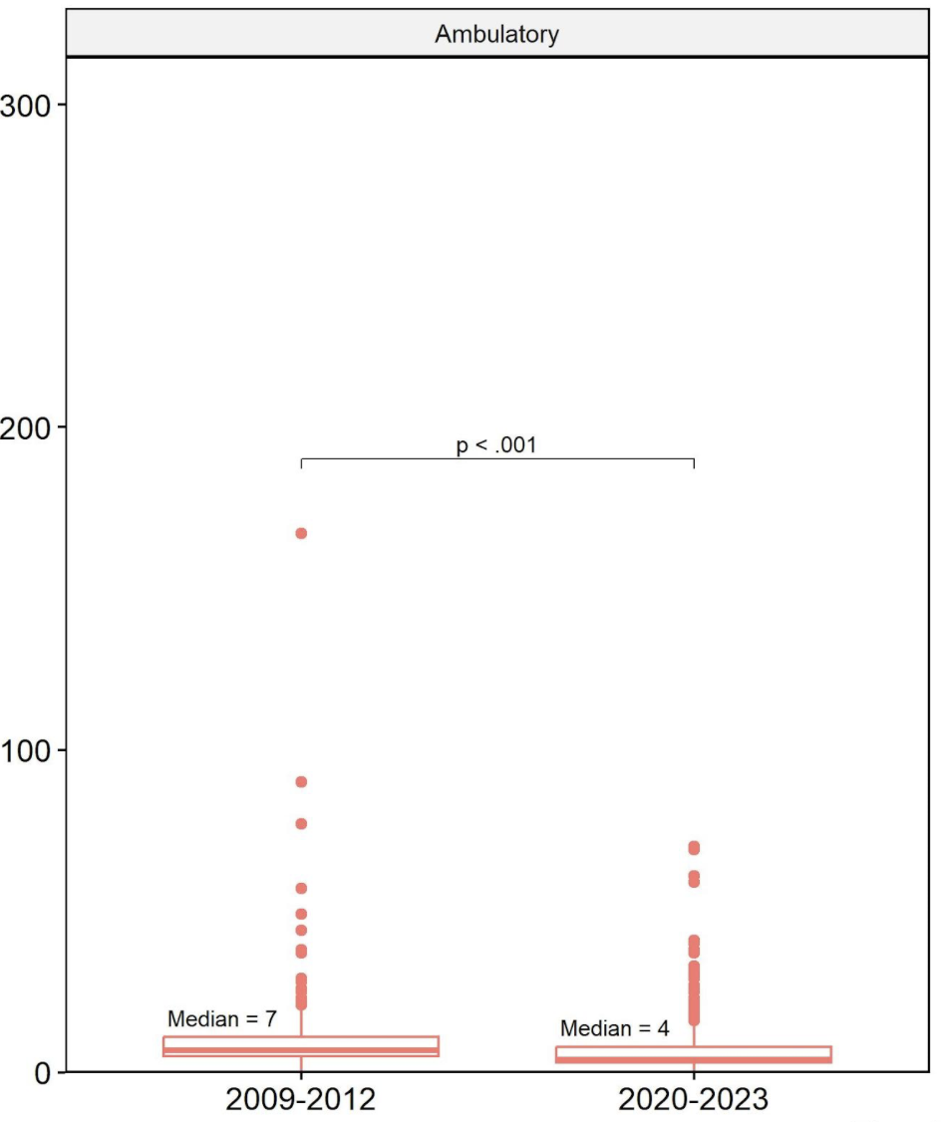
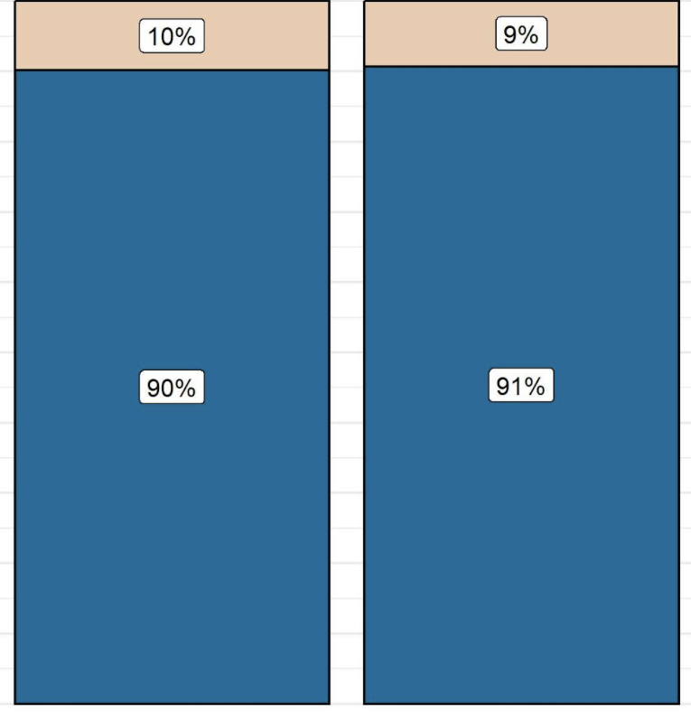
Análisis de la tendencia temporal de la estancia hospitalaria y la mortalidad intrahospitalaria en paciente con tromboembolia pulmonar primaria
M. Aláez Gómez, P. Otero Chamoso, S. López Ruz, C. Rosa Linares, M. Barca Hernando, L. Jara Palomares.
Servicio de Neumología, Unidad Médico Quirúrgica de Enfermedades Respiratorias, Hospital Universitario Virgen del Rocío, Sevilla.
Resultados
Estancia hospitalaria
Mortalidad Intrahospitalaria
Características de la muestra (n = 1.213)
Sexo, n (%) Hombre Mujer | 604 (49.8) 609 (50.2)
Edad años, mediana (RIC) | 68 (56-77)
Cáncer, n (%) Enf. Pulmonar, n (%) ETV previa, n (%) | 225 (18.5) 150 (12.4) 21 (1.7)
Estratificación, n (%) R. Intermedio bajo R. Intermedio alto R. Alto | 438 (56.4) 211 (27.2) 39 (5)
Mediana 7 vs 4 días
(p < 0.001)
10 % vs 9 %
(χ²_{Pearson} = 0.09, p = 0.76)
2009-2012
2020-2023
2009-2012
(n = 418)
2020-2023
(n = 766)
Conclusiones
En nuestro centro, se ha logrado una reducción significativa de la estancia hospitalaria en paciente con TEP primaria sin impacto negativo en la mortalidad intrahospitalaria
Notes:
Resultados
Durante los periodos analizados (2009–2012 vs. 2020–2023) se incluyeron 1.213
pacientes con TEP primario, con una mediana de edad de 68 años (55–77), sin
diferencias en la distribución por sexo. El 28,4% de los pacientes presentaban cáncer. Al
comparar ambos periodos, se observó en 2020–2023 una reducción estadísticamente
significativa de la estancia hospitalaria (mediana de 4 días vs. 7 días; p &lt; 0.001). No se
hallaron diferencias en la mortalidad intrahospitalaria entre periodos (10% vs. 9%; χ² de
Pearson, p = 0.76).
Conclusión
Este análisis de tendencia temporal muestra que en nuestro centro se ha logrado reducir
de forma significativa la estancia hospitalaria de los pacientes con TEP primaria sin que
tenga efecto en la mortalidad intrahospitalaria.

